Slide 1

Registratie mbo-onderdelen + VABA
MBO-congres
18 november 2025
Wiebe Buising (OCW)
Tjard Drok (DUO)

Slide 2
Agenda
  Registratie mbo-onderdelen:
  Aanleiding
  Probleemanalyse
  Gekozen oplossing
  Implementatie
  Wetswijziging Verbetering Aansluiting Beroepsonderwijs op Arbeidsmarkt

Slide 3
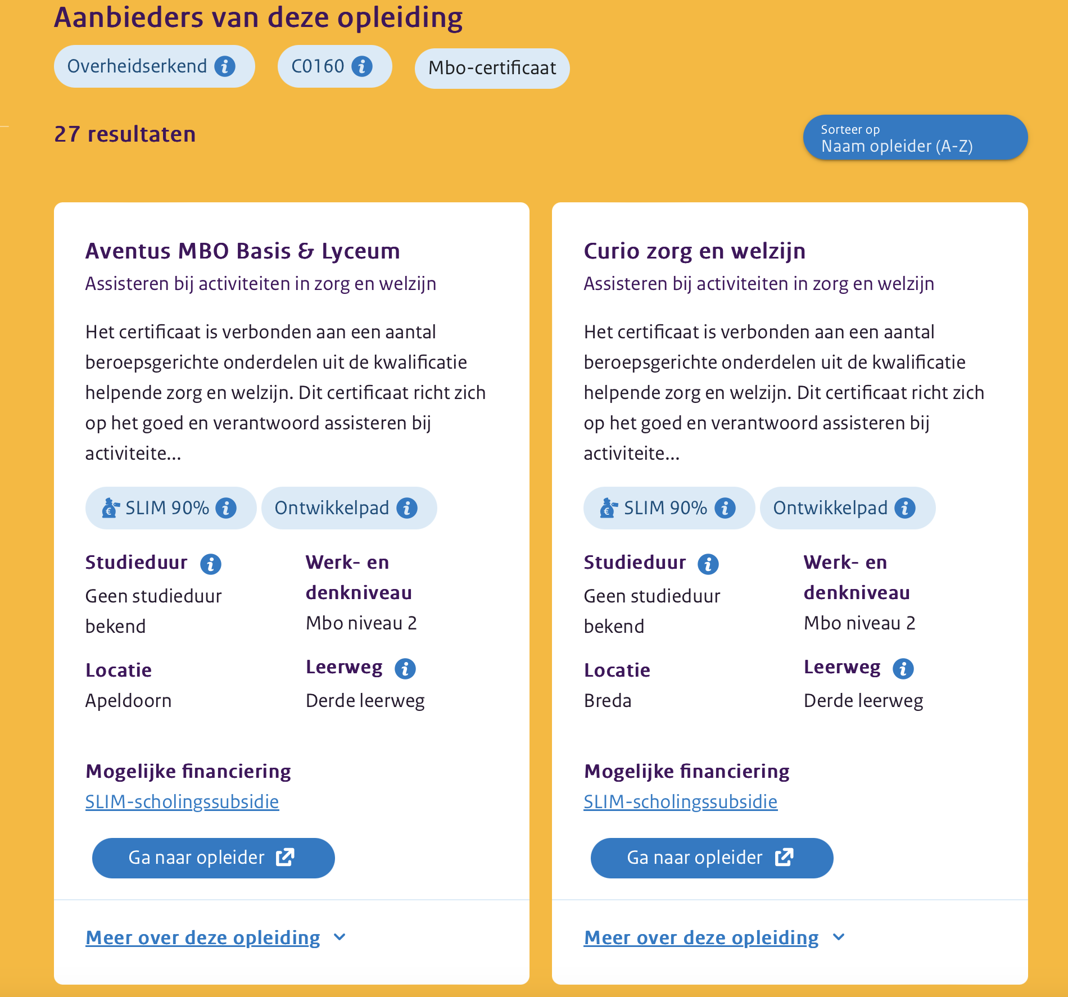
Aanleiding
  Wens om aanbod van mbo-onderdelen te tonen op Leeroverzicht (voorjaar 2024)
    Keuzedelen
    Beroepsgerichte onderdelen
  Verzoek van Leeroverzicht om aanbod van mbo-onderdelen in RIO te registreren (zodat dit aanbod op basis van RIO op Leeroverzicht kan worden getoond)
  Registreren van aanbod van mbo-onderdelen in RIO (vanuit SIS) is niet (goed) mogelijk
  Overleg MBO Raad, MBO Digitaal en OCW (juni 2024):
    gezamenlijke wens om het probleem op te lossen, starten met een probleemanalyse
    tijdelijke work around voor inwinnen aanbod mbo-onderdelen (excel-lijst)

Slide 4

Probleemanalyse (1)
DUO
  Registratie inschrijving mbo-onderdelen in ROD (derde leerweg)
  Algemeen (beroepsgericht onderdeel en keuzedeel): inschrijving op opleidingscode van de kwalificatie (waar het mbo-onderdeel een deel van is), plus aanduiding ODT
    Inschrijving voor meerdere beroepsgerichte onderdelen, die vallen onder verschillende kwalificaties: één inschrijving per kwalificatie (leidt dus tot meerdere inschrijvingen)
    Inschrijving op één of meer keuzedelen: de instelling kiest zelf de kwalificatie
ROD
Inschrijving in ROD
25960
ODT
(kwalificatie ”helpende zorg en welzijn”)
Beroepsgericht onderdeel
“Assisteren bij activiteiten in zorg en welzijn”
C0160

Slide 5
Probleemanalyse (2)
DUO
  Registratie inschrijving mbo-onderdelen in ROD (derde leerweg)
    Aanlevering aan ROD (PvE) is leidend voor de inrichting in het SIS
    Vanuit het SIS twee verschillend gemodelleerde systemen bedienen (ROD en RIO) is technisch ingewikkeld en leidt ook tot administratieve lasten voor de medewerkers van de instellingen
    Om die reden is de koppeling SIS-RIO voor het aanbod van mbo-onderdelen niet geïmplementeerd in het SIS
ROD
RIO
Inschrijving in ROD
25960
ODT
(kwalificatie ”helpende zorg en welzijn”)
Beroepsgericht onderdeel
“Assisteren bij activiteiten in zorg en welzijn”
C0160
SIS
MBO-instelling

Slide 6
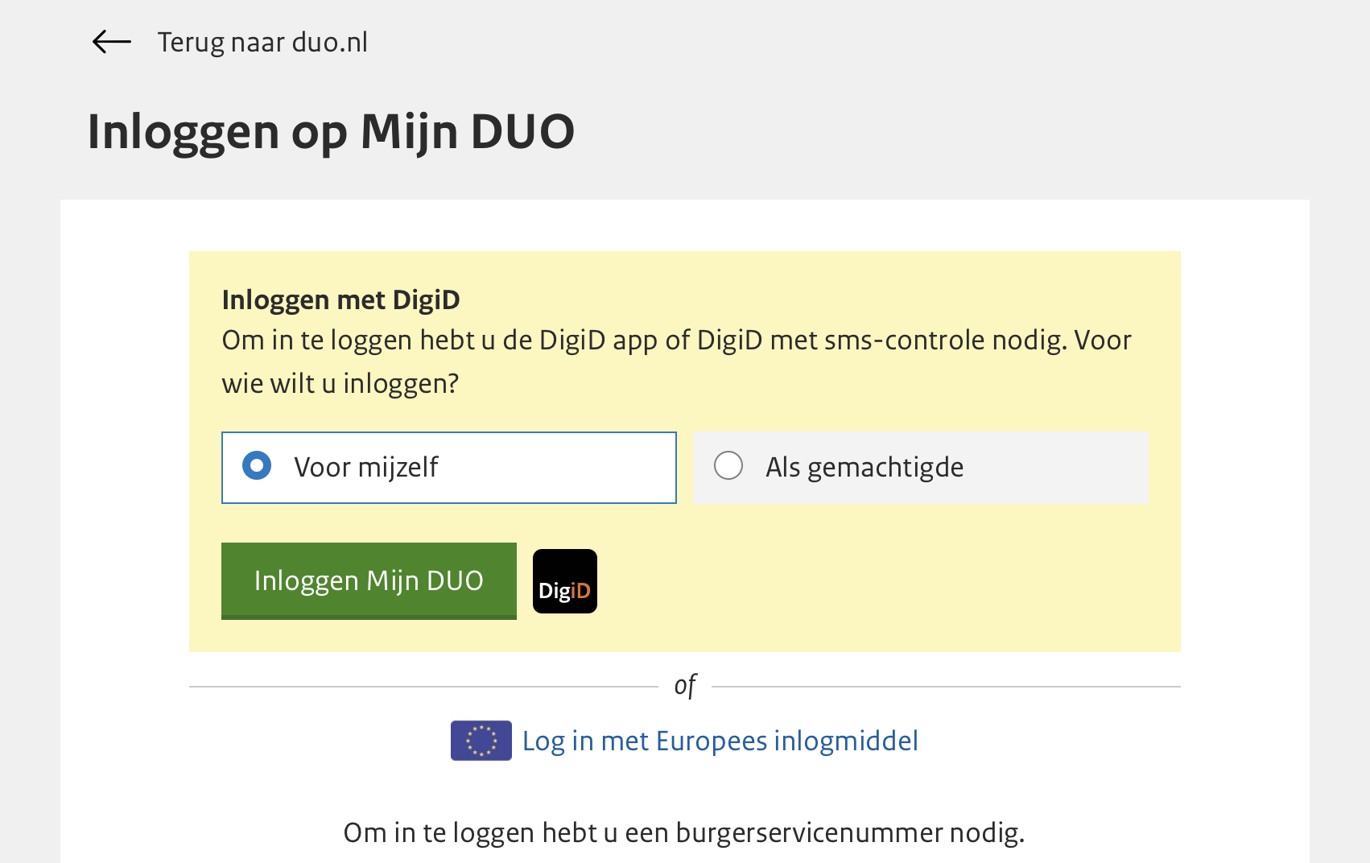
Probleemanalyse (3)
  De huidige registratie van de inschrijving op mbo-onderdelen in ROD heeft ook andere gevolgen:
  Voor de medewerkers van de administraties:
    Afwijkende werkwijze, meer kans op fouten
  Voor de informatiehuishouding van de instellingen:
    Meerdere inschrijvingen van één student, gevolgen voor het aanmaken van een account en de toegang tot andere applicaties
  Voor de studenten:
    Een student die meerdere mbo-onderdelen volgt, ziet op MijnDUO meerdere inschrijvingen (voor de kwalificaties), dit leidt tot onduidelijkheid en vragen

Slide 7
Van probleemanalyse naar oplossingen
  September 2024: MBO Raad, MBO Digitaal en OCW spreken op basis van de probleemanalyse af dat er oplossingen moeten worden uitgewerkt
  September-november 2024: uitwerken mogelijke oplossingen op de ketendag mbo
  December 2024: overeenstemming MBO Raad, MBO Digitaal en OCW over de oplossingsrichting
  Januari-april 2025: juridische analyse en nadere uitwerking
  Mei 2025: overeenstemming over de oplossing en duidelijkheid over de benodigde aanpassing van regelgeving

Slide 8
Gekozen oplossing ROD
DUO
  Registratie van inschrijvingen op één of meer keuzedelen en/of beroepsgerichte onderdelen in ROD:
  Eén inschrijving in ROD
  Met de k- en/of c-codes van het/de keuzede(e)l(en) en/of het/de beroepsgerichte onderde(e)l(en)
  Zonder de opleidingscode van de kwalificatie
  Registratie van een inschrijving op een mbo-onderdeel zonder een k- of c-code in ROD:
  Inschrijving in ROD met de opleidingscode van de kwalificatie (waar het een onderdeel van is)
ROD
Beroepsgericht onderdeel
“Assisteren bij activiteiten in zorg en welzijn”
C0160
Beroepsgericht onderdeel
“Assisteren bij activiteiten in zorg en welzijn”
C0160

Slide 9
Gekozen oplossing RIO
DUO
    Registreren aanbod van mbo-onderdelen in RIO vanuit het SIS
    Ook combinaties of clusters van mbo-onderdelen worden in RIO geregistreerd vanuit het SIS
ROD
RIO
Beroepsgericht onderdeel
“Assisteren bij activiteiten in zorg en welzijn”
C0160
Beroepsgericht onderdeel
“Assisteren bij activiteiten in zorg en welzijn”
C0160
SIS
MBO-instelling

Slide 10
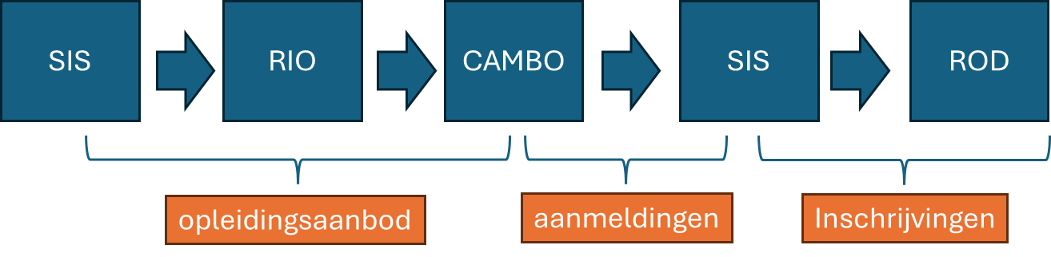
Registratie op Mbo-onderdelen
Wat betekent dit voor informatieketen?
Status van wijziging: Globale ketenanalyse afgerond, volgende stap: opdracht + planningen

Slide 11
Registratie op Mbo-onderdelen
Wat betekent dit voor informatieketen?
2
1
Status van wijziging: Globale ketenanalyse afgerond, volgende stap: opdracht + planningen

Slide 12
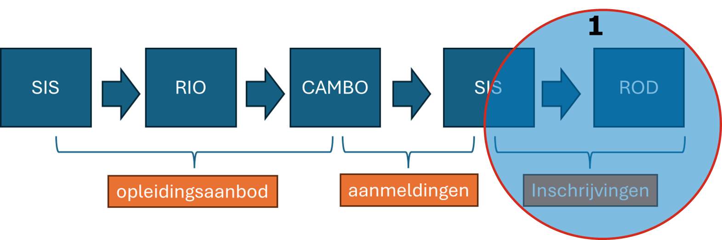
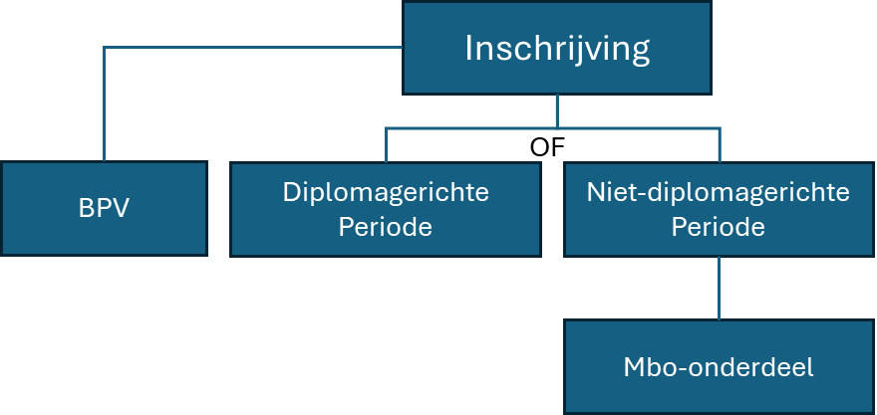
Registratie op Mbo-onderdelen in ROD
Inschrijvingen:
  Niet-diplomagerichte opleidingstrajecten (ODT / LBD):
    registratie op mbo-onderdelen i.p.v. op kwalificatie.
    Een inschrijving mag mbo-onderdelen uit verschillende kwalificaties bevatten.
  Diplomagerichte opleidingstrajecten (BOL, BBL, OVO/LBV):
    registratie blijft op kwalificatie.
BPV:
  toevoegen mogelijkheid om BPV bij beroepsgericht onderdeel te registreren.
Resultaten
  Registratie van resultaten blijft ongewijzigd.

Slide 13
Registratie op Mbo-onderdelen in ROD
Eigenschappen voor beide
type perioden:
Begin/einddatum
Leertraject
Onderwijsaanbieder
Onderwijslocatie
Eigenschappen voor
alleen diplomagerichte Periode:
Erkendeopleidingscode
Niveau
Indicatiebekostigbaar
Leerroute/-fase
Eigenschappen voor Mbo-onderdeel:
Erkendeopleidingscode
Soort mbo-onderdeel:
  Beroepsgericht onderdeel
  Keuzedeel
  Generieke examenonderdeel
  Praktijkverklaring
  Overige onderdelen

Slide 14
Waar heeft dit effect op?
Naast de aanlevering heeft dit effect op:
Vooropleidingsbericht: MBO-onderdelen worden alleen als vooropleidingsgegeven doorgegeven aan MBO-instellingen
Registratie overzicht: toevoegen mbo-onderdelen
Overzicht Basis- en diplomagegevens Onderzoek:
Mbo-onderdelen worden niet toegevoegd, maar: erkendeopleidingscode + niveau is soms niet aanwezig.

Slide 15
Registratie op Mbo-onderdelen in RIO
2

Slide 16
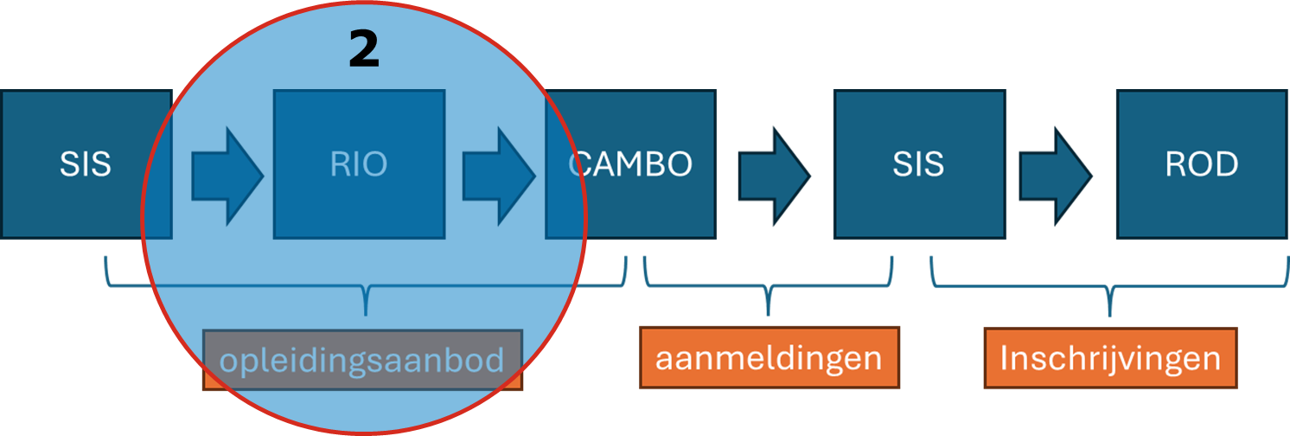
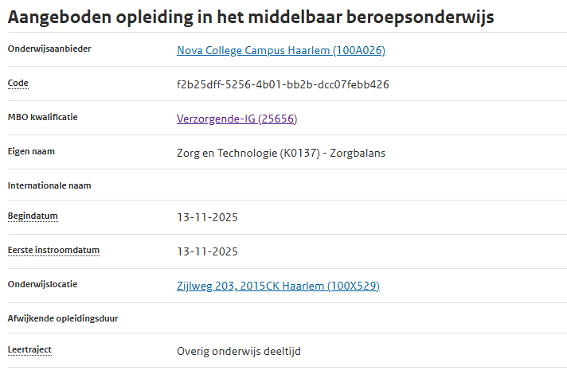
Registratie op Mbo-onderdelen: RIO
Huidige situatie in RIO:
aangebodenMboOpleiding gekoppeld aan één kwalificatie.
aangebodenMboOpleidingsonderdeel gekoppeld aan één Mbo-onderdeel.
  Maar… deze wordt vaak niet gebruikt ivm informatiestroom naar uiteindelijk ROD

Slide 17
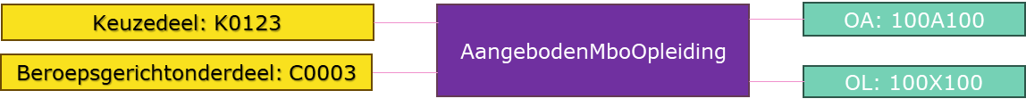
Registratie op Mbo-onderdelen: RIO
Toekomstige situatie:
aangebodenMboOpleiding gekoppeld aan kwalficatie, mbo-onderdeel of groep van mbo-onderdelen.
Wens is om bij vernieuwing van mbo-onderdelen dezelfde aangeboden opleiding te kunnen blijven gebruiken.
AangebodenMboOpleidingsonderdeel komt te vervallen.

Slide 19
Wetswijziging Verbetering Aansluiting Beroepsonderwijs op Arbeidsmarkt
Wat betekent dit voor koppeling met ROD en RIO?
Inhoud wetswijziging:
Onderwijstijd
Verkorte opleidingen
Loskoppeling keuzedelen
Niet-bekostigde opleidingen
Informatieverschaffing en monitoring
Ingangsdatum wet: 1-8-2026

Slide 20
Wetswijziging Verbetering Aansluiting Beroepsonderwijs op Arbeidsmarkt
Wat betekent dit voor de uitwisseling met RIO en ROD?
Loskoppeling keuzedelen
  RIO worden keuzedelen niet meer aan kwalificaties gekoppeld.
  Wel wordt geregistreerd voor welke kwalificatie ontwikkeld is.
Niet-bekostigde opleidingen
  Leerweg OVO hernoemt naar LoopbaanBegeleidende leerweg
    Leertraject OVO => LBV (LoopbaanBegeleidende leerweg - volledig)
    Leertraject ODT => LBD (LoopbaanBegeleidende leerweg - deel)

Slide 21
Wetswijziging Verbetering Aansluiting Beroepsonderwijs op Arbeidsmarkt
Opleidingsaanbod RIO:
    Mogelijk om aangeboden opleidingen met leertraject LBV/LBD te registreren (start van 1-8-2026).
    Er mogen geen aangeboden opleidingen meer geregistreerd worden met OVO/ODT die starten na 1-8-2026.
Planning RIO: staat al live.
Aanpassing leerweg bij licenties
  Instellingen krijgen LBL-licenties o.b.v. hun OVO-licenties.
  Bij vernieuwing van een kwalificatie worden LBL-licentie ook meegenomen naar de nieuwe kwalificatie.
Planning: exacte moment hangt af van behandeling 2e kamer.

Slide 22
Wetswijziging Verbetering Aansluiting Beroepsonderwijs op Arbeidsmarkt
Aanleveren inschrijvingen aan ROD:
    Vanaf 1-8-2026 moeten nieuwe inschrijvingen de leertraject LBV/LBD gebruiken.
    Bestaande inschrijvingen kunnen afgerond worden op OVO/ODT.
    Instellingen krijgen op basis van hun OVO-licenties nieuwe LBL-licenties toegekend.
Aanleveren resultaat mbo-verklaring met praktijkverklaring aan ROD:
    Praktijkverklaring behaald vanaf 1-8-2026 moeten geleverd worden aan ROD.
Planning ROD: 1-6-2026 nieuwe functionaliteit in productie.

Slide 24

Wat vond u van deze workshop / presentatie?
Scan de QR-code met uw telefoon en geef uw mening!

